Slide 1
網站應用整合開發
實作-帳號註冊、登入網頁

Slide 2
簡報大綱
網頁規劃
實作

Slide 3
網頁規劃
權限控制
網站內某些網頁或功能只有會員才能使用
網站內某些網頁或功能只有某些角色的會員才能使用
會員角色
一般會員
高級會員
功能規劃
註冊功能
登入功能

Slide 4
網頁規劃
未登入狀態下可以瀏覽的網頁
首頁
關於我們
呈現無瀏覽權限網頁
註冊網頁
登入網頁
登入狀態下可以瀏覽的網頁
購買商品
登入狀態下會員身分為高級會員才可以瀏覽的網頁
高級會員區

Slide 5
未登入狀態下可以瀏覽的網頁
建置marst page
建置web page
首頁
關於我們
呈現無瀏覽權限網頁
註冊網頁
登入網頁

Slide 6
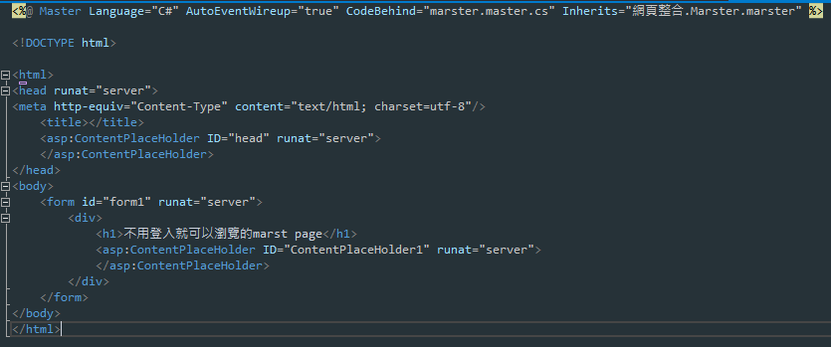
未登入狀態下可以瀏覽的網頁
建置marst page

Slide 7
未登入狀態下可以瀏覽的網頁_首頁
建置Home web page

Slide 8
未登入狀態下可以瀏覽的網頁_首頁
設定Home web page為首頁

Slide 9
首頁
不用登入就可以瀏覽的marst page
首頁
Web Page
Master Page

Slide 10
關於我們
不用登入就可以瀏覽的marst page
關於我們
Web Page
Master Page

Slide 11
登入網頁
不用登入就可以瀏覽的marst page
登入網頁
Web Page
Master Page

Slide 12
註冊網頁
不用登入就可以瀏覽的marst page
註冊網頁
Web Page
Master Page

Slide 13
呈現無瀏覽權限網頁
不用登入就可以瀏覽的marst page
呈現無瀏覽權限網頁
Web Page
Master Page

Slide 14
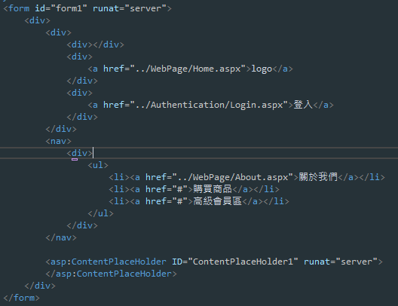
不用登入就可以瀏覽的marst page
設定超連結
Logo
登入
關於我們
購買商品
高級會員區

Slide 15
登入網頁
需要元素
帳號輸入框
密碼輸入框
送出按鈕
註冊網頁連結

Slide 16
註冊網頁
基本資料輸入框
寄信
Hash
google驗證碼

Slide 17
一般會員可瀏覽網頁
檢查

Slide 18
高級會員才可瀏覽網頁
檢查

